Slide 1

实验十
练习使用多用电表

Slide 2


【考纲解读】
1.了解多用电表的构造和原理,掌握多用电表的使用方法
2.会使用多用电表测电压、电流及电阻
3.会用多用电表探索黑箱中的电学元件

Slide 3
【实验原理】
1.外部构造：
(1)转动选择开关可以使用多用电表测量电流、电压、电阻等。
(2)表盘的上部为表头,用来表示电流、电压和电阻的多种量程。

Slide 4
(3)由于多用电表的测量项目和量程比较多,而表盘的空间有限,所以并不是每个项目的量程都有专门的标度,有些标度就属于共用标度,图中的第二行就是交、直流电流和直流电压共用的标度。

Slide 5
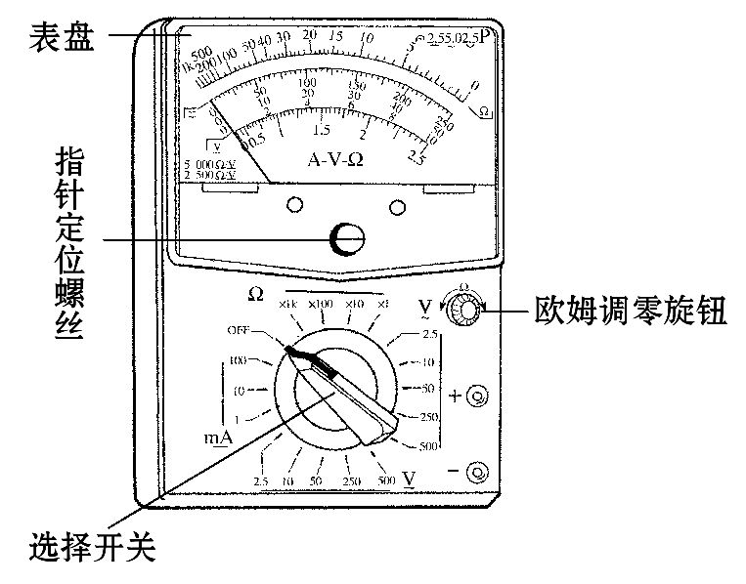

Slide 6
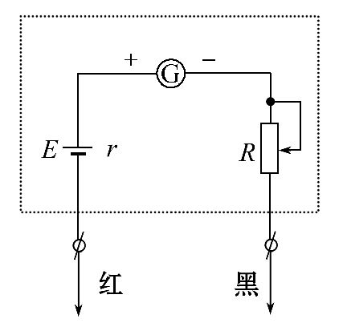
2.欧姆表内部构造和原理：
(1)欧姆表内部电路简化如图。

Slide 7
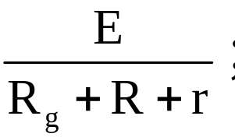
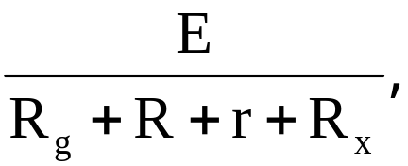
(2)多用电表测电阻阻值的原理：闭合电路欧姆定律。
①红黑表笔短接,进行欧姆调零时,指针满偏,有I_{g}=
②当红黑表笔之间接有未知电阻R_{x}时,有I=
故每一个未知电阻都对应一个电流值I。

Slide 8

③由于I与R是非线性关系,表盘上电流刻度是均匀的,
其对应的电阻刻度却是不均匀的,电阻的零刻度在电流
满偏处。当R_{x}=R_{g}+R+r时,I= ,指针半偏,所以欧姆表
的内阻等于中值电阻。

Slide 9

3.二极管的单向导电性：二极管是用半导体材料制成
的电子元件,它有两根引线,一根叫正极,另一根叫负极,
二极管的表示符号是 。
当二极管的正极接高电势点,负极接低电势点,即加正
向电压时,二极管电阻很小,处于导通状态,相当于一个
接通的开关。当二极管加反向电压时,二极管的电阻无
穷大,相当于一个断开的开关,这种特性叫二极管的单
向导电性。

Slide 10
【实验过程】
1.准备：
(1)观察多用电表的外形,认识选择开关对应的测量项目及量程。
(2)检查多用电表的指针是否停在表盘刻度左端的零位置。若不指零,则可用小螺丝刀进行机械调零。
(3)将红、黑表笔分别插入“+”“-”插孔。

Slide 11
2.测量：
(1)按如图甲所示连好电路,将多用电表选择开关置于直流电压挡,测小灯泡两端的电压。
(2)按如图乙所示连好电路,将选择开关置于直流电流挡,测量通过小灯泡的电流。

Slide 12
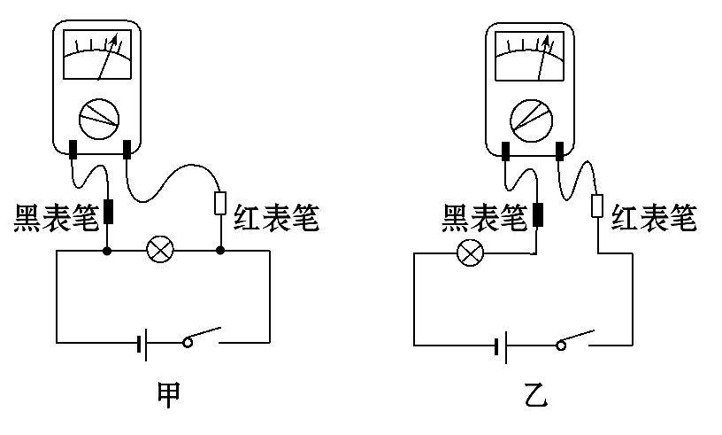

Slide 13
(3)用多用电表测电阻的步骤。
①调整定位螺丝,使指针指向电流的零刻度。
②选择开关置于“Ω”挡的“×1”,短接红、黑表笔,调节欧姆调零旋钮,然后断开表笔,再使指针指向∞。
③将两表笔分别接触阻值为几十欧的定值电阻两端,读出指示的电阻值,然后断开表笔,再与标定值进行比较。

Slide 14
④选择开关改置“×100”挡,重新进行欧姆调零。
⑤再将两表笔分别接触标定值为几千欧的电阻两端,读出指示的电阻值,然后断开表笔,与标定值进行比较。
⑥测量完毕,将选择开关置于交流电压最高挡或“OFF”挡。

Slide 15
(4)探索黑箱内的电学元件。
判断目的 | 应用挡位 | 现 象
电 源 | 电压挡 | 两接线柱正、反接时均无示数说明无电源
电 阻 | 欧姆挡 | 两接线柱正、反接时示数相同
二极管 | 欧姆挡 | 正接时示数很小,反接时示数很大

Slide 16
判断目的 | 应用挡位 | 现 象
电容器 | 欧姆挡 | 指针先指向某一小阻值,后逐渐增大到“∞”
电感线圈 | 欧姆挡 | 示数由“∞”逐渐减小到某一较小固定示数

Slide 17
【数据处理】
1.测电阻时,电阻值等于指针的示数与倍率的乘积。指针示数的读数一般读两位有效数字。
2.测电压和电流时,如果所读表盘的最小刻度为1、0.1、0.001等,读数时应读到最小刻度的下一位;若表盘的最小刻度为0.2、0.02、0.5、0.05等,读数时只读到与最小刻度位数相同即可。

Slide 18
【误差分析】
1.系统误差：
(1)电池用旧后,电动势会减小,致使电阻测量值偏大,要及时更换新电池。
(2)测电流、电压时,由于电表内阻的影响,测得的电流、电压值均小于真实值。

Slide 19
2.偶然误差：
(1)欧姆表的表盘刻度不均匀,估读时易带来误差,要注意其左密右疏特点。
(2)读数时的观测易形成偶然误差,要垂直表盘正对指针读数。
(3)由于欧姆表刻度的非线性,表头指针偏转过大或过小都会使误差增大,因此要选用恰当挡位,使指针指中值附近。

Slide 20
【注意事项】
1.多用电表使用的“七注意”：
(1)使用前要机械调零。
(2)两表笔在使用时,电流总是“红入黑出”。
(3)选择开关的功能区域,要分清是测电压、电流、电阻,还要分清是交流还是直流。

Slide 21
(4)电压、电流挡为量程范围挡,欧姆挡为倍率挡。
(5)刻度线有三条：上为电阻专用,中间为交流、直流电压,直流电流共用,下为交流2.5 V专用。

Slide 22
(6)测电阻时：
①待测电阻与电路、电源一定要断开。
②两手一定不要同时接触两笔金属杆。
③指针指中值附近较准,否则换挡。
④每换一挡必须重新欧姆调零。
⑤读出示数要乘以倍率。
(7)使用完毕,选择开关要置于“OFF”挡或交流电压最高挡,长期不用应取出电池。

Slide 23
2.区分“机械零点”与“欧姆零点”。机械零点是表盘刻度左侧的“0”位置,调整的是表盘下边中间的定位螺丝;欧姆零点是指刻度盘右侧的“0”位置,调整的是欧姆挡的调零旋钮。

Slide 24
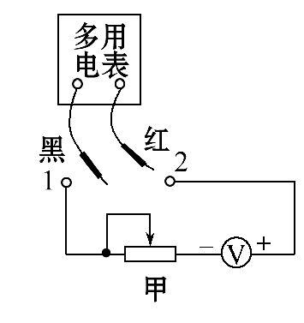
热点一 多用电表原理的理解
【典例1】(2013·全国卷Ⅰ)某学生实验小组利用图甲所示电路,测量多用电表内电池的电动势和电阻“×1 k”挡内部电路的总电阻。使用的器材有：

Slide 25
多用电表;
电压表：量程5 V,内阻十几千欧;
滑动变阻器：最大阻值5 kΩ;导线若干。
回答下列问题：
(1)将多用电表挡位调到电阻“×1 k”挡,再将红表笔和黑表笔____________,调零点。
(2)将图甲中多用电表的红表笔和____________(选填“1”或“2”)端相连,黑表笔连接另一端。

Slide 26
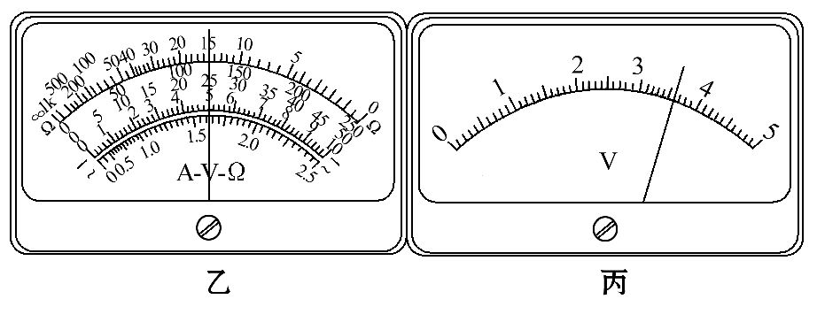
(3)将滑动变阻器的滑片调到适当位置,使多用电表的示数如图乙所示,这时电压表的示数如图丙所示。多用电表和电压表的读数分别为________________kΩ和________________V。

Slide 27
(4)调节滑动变阻器的滑片,使其接入电路的阻值为
零。此时多用电表和电压表的读数分别为12.0 kΩ
和4.00 V。从测量数据可知,电压表的内阻为
_____kΩ。

Slide 28
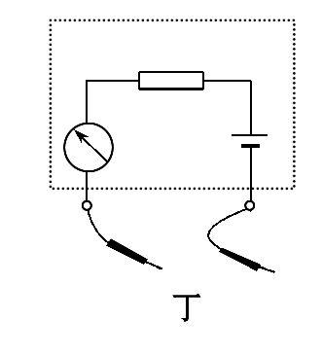
(5)多用电表电阻挡内部电路可等效为由
一个无内阻的电池、一个理想电流表和
一个电阻串联而成的电路,如图丁所示。
根据前面的实验数据计算可得,此多用电表内电池的电动势为__________V,电阻“×1 k”挡内部电路的总电阻为__________kΩ。

Slide 29
【解题探究】
(1)多用电表欧姆挡测电阻的主要步骤有：选挡、___
___、测量。
(2)测电阻“×1 k”挡内部总电阻时,用到的物理规律
为_________________,此时电压表的读数意义为_____
______________。
调
零
闭合电路欧姆定律
其内
阻R_{V}两端的电压

Slide 30
【解析】(1)欧姆表调零：将红表笔和黑表笔短接,使
指针指电阻0刻度。(2)多用电表欧姆挡测电压表的内
阻应使电流从电压表的“+”接线柱流入、“-”接线
柱流出,而黑表笔连接多用电表内电池的正极,所以多
用电表的红表笔和“-”端相连,黑表笔连接“+”端。
(3)多用电表和电压表的读数分别为15.0 kΩ和
3.60 V。(4)由图甲可知多用电表欧姆“×1 k”挡直

Slide 31
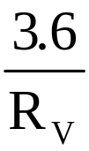
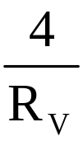
接测量电压表的内阻R_{V},所以R_{V}=12.0 kΩ。(5)设多用电表内电池的电动势为E,多用电表电阻“×1 k”挡内部电路的总电阻为R_{g},依题给条件由欧姆定律得：E=
(15+R_{g}),E= (12+R_{g}),又R_{V}=12.0 kΩ,解得：E=9.00 V,R_{g}=15.0 kΩ。
答案：(1)短接 (2)1 (3)15.0 3.60
(4)12.0 (5)9.00 15.0

Slide 32
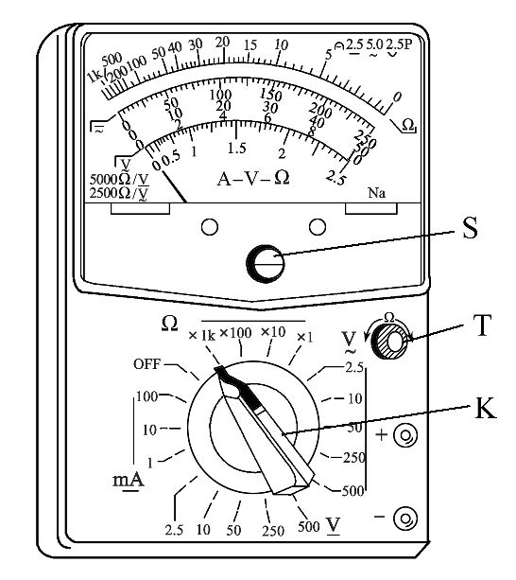
热点二 多用电表的使用和读数
【典例2】(2016·嘉兴模拟)用如图所示的多用电表测量电阻,要用到选择开关K和两个部件S、T。

Slide 33
请根据下列步骤完成电阻测量：
(1)旋动部件__________,使指针对准电流的“0”刻线。
(2)将K旋转到电阻挡“×100”的位置。
(3)将插入“+”“-”插孔的表笔短接,旋动部件__________,使指针对准电阻的__________(选填“0刻线”或“∞刻线”)。

Slide 34
(4)将两表笔分别与待测电阻相接,发现指针偏转角度过小,为了得到比较准确的测量结果,请从下列选项中挑出合理的步骤,并按__________的顺序进行操作,再完成读数测量。
A.将K旋转到电阻挡“×1 k”的位置
B.将K旋转到电阻挡“×10”的位置
C.将两表笔的金属部分分别与被测电阻的两根引线相接
D.将两表笔短接,旋动合适部件,对电表进行校准

Slide 35
【解题指导】
(1)命题立意：通过测量待测电阻,本题意在考查多用电表欧姆挡的挡位选择及使用方法。
(2)解题关键：
①欧姆表选挡的原则是测量电阻时使指针指在中值附近。
②使用多用电表测电阻时,每换一次挡位都要重新进行欧姆调零。

Slide 36
【解析】(1)使用前需要机械调零,旋动部件S。
(3)测电阻时还需要红黑表笔短接,欧姆调零,旋动部件T,使指针对准电阻的0刻线。
(4)当两表笔分别与待测电阻相接,发现指针偏转角度过小,为了得到比较准确的测量结果,必须让指针在中间刻度附近,所以要将倍率调大。原因是指针偏转小,则说明刻度盘值大,现在要指针偏大即刻度盘值要小,则只有调大倍率才会实现。所以正确顺序是ADC。
答案：(1)S (3)T 0刻线 (4)ADC

Slide 37


